Slide 1

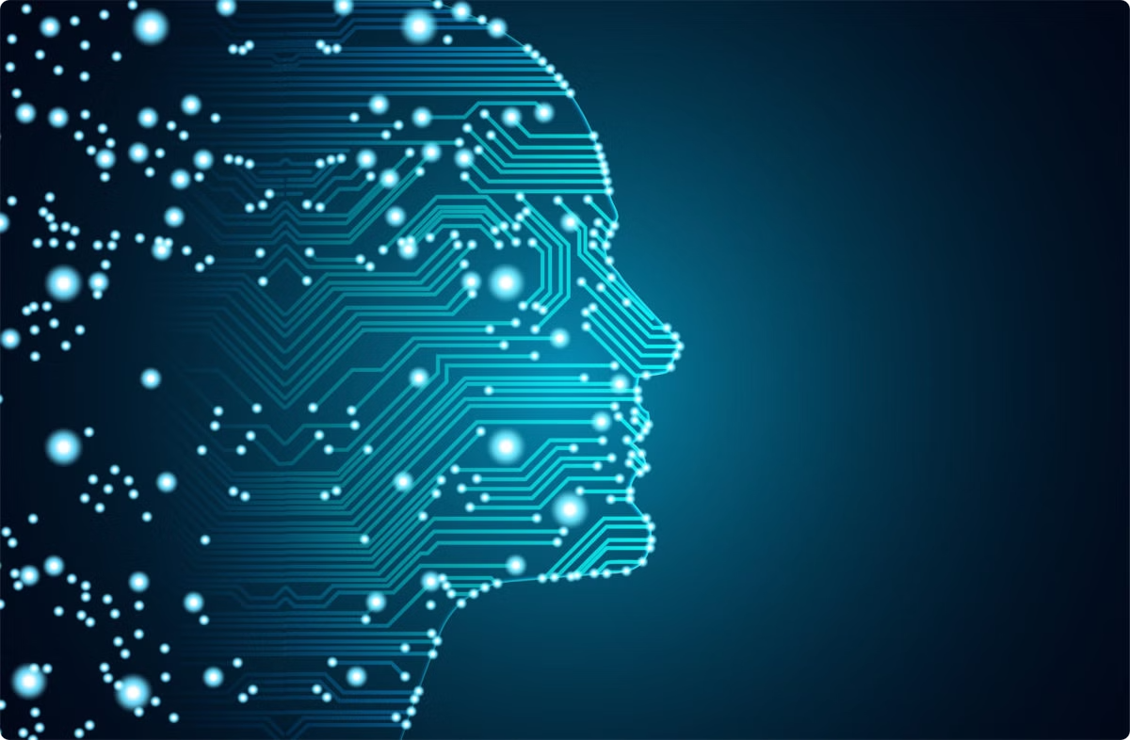
Решение кейса разметки видео-контента с использованием ИИ
Автоматизация процесса разметки видео-контента является ключевой задачей для снижения трудозатрат и повышения качества обработки данных. Наше решение позволит быстро и эффективно выделять ключевые объекты, события и сцены, а также проводить анализ тональности, символов и звукового сопровождения.

Slide 2
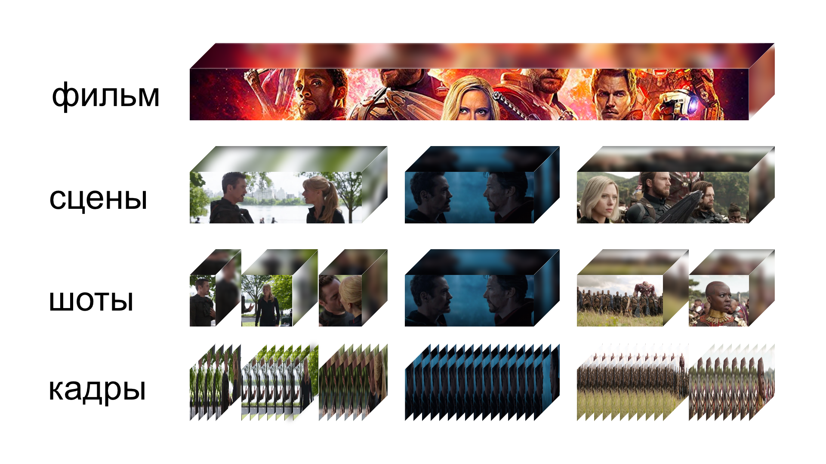
Терминология
2

Slide 3
Обоснование выбора инструментария
Анализ объектов
Анализ окружения
 | YOLOv8 | SSD | Faster R-CNN
Маленькое потребление ресурсов | + | + | -
Точность детекции | + | - | +
 | CLAP | Wav2Vec 2.0 | AudioCLIP
Адаптивность | + | + | -
Аппаратные требования | + | - | +
Обработка изображений
Выделение сцен
 | CV2 | Scikit-Image | Mahotas
Производительность | + | - | -
Функциональность | + | + | -
Аппаратное ускорение | + | - | -
 | Агломеративная кластеризация | K-средние | DBSCAN
Устойчивость к шуму | + | - | +
Отсутствие необходимости в настройках | + | + | -
Классификация изображений
 | Inception V3 | ResNet-50 | VGG-16
Аппаратные требования | + | + | -
Гибкость в доработке | + | + | -
Точность | + | - | -
Выделение текста из аудио
 | Speech Recording | PyAudio | Sounddevice
Простота использования | + | - | -
Поддержка новых форматов | + | - | -
3

Slide 4
Решённые технические задачи
1
Транскрибация аудио✅
7
Определение движения объектов✅
Определение масштабов объектов и
Зон внимания в кадре✅
2
Описание событий по тексту✅
8
3
Определение тональности звука✅
9
Группировка шотов в сцены✅
4
Определение звукового окружения✅
10
Выявление контекста сцены✅
5
Определение объектов в видео✅
11
Реализация меток(18+/black) ✅
6
Определение окружения объектов ✅
12
Поиск по размеченным видео✅
4

Slide 5




Применение в бизнес-задачах
Интеграция в сервис модерации(автоматическое определение запрещенного/рекомендуемого контента)
Определение подходящей рекламы на основе разметки
Поиск по размеченным видео
Генерация клипов на основе ключевых моментов и зон
привлечения внимания
5

Slide 6


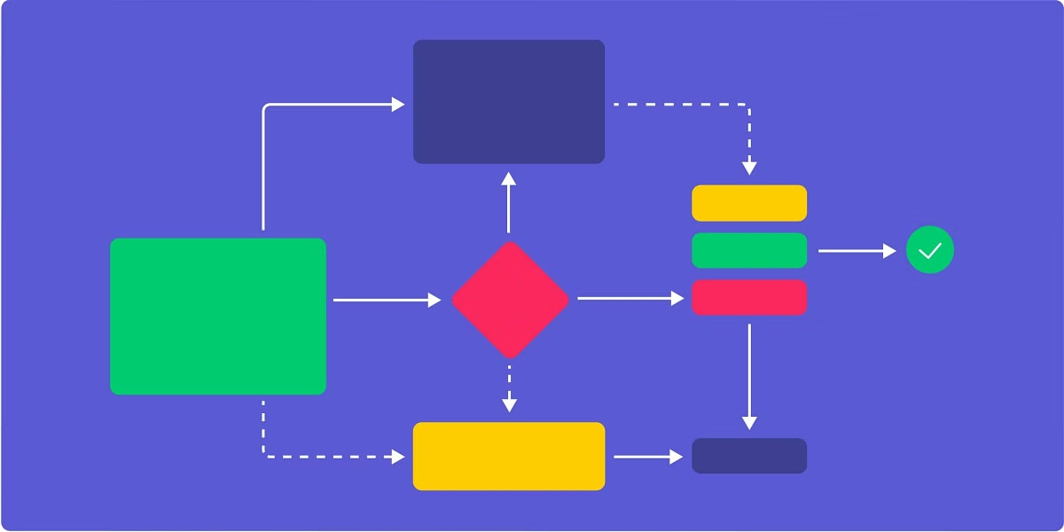


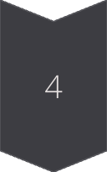
Алгоритм работы программы
Загрузка видео
Пользователь загружает видео на платформу
Компьютерное зрение
Нейросетевые модели анализируют видео
Преобразование видео
Система проводит обработку и группировку видео и аудио
Вывод результатов
Пользователь получает размеченные данные
6

Slide 7

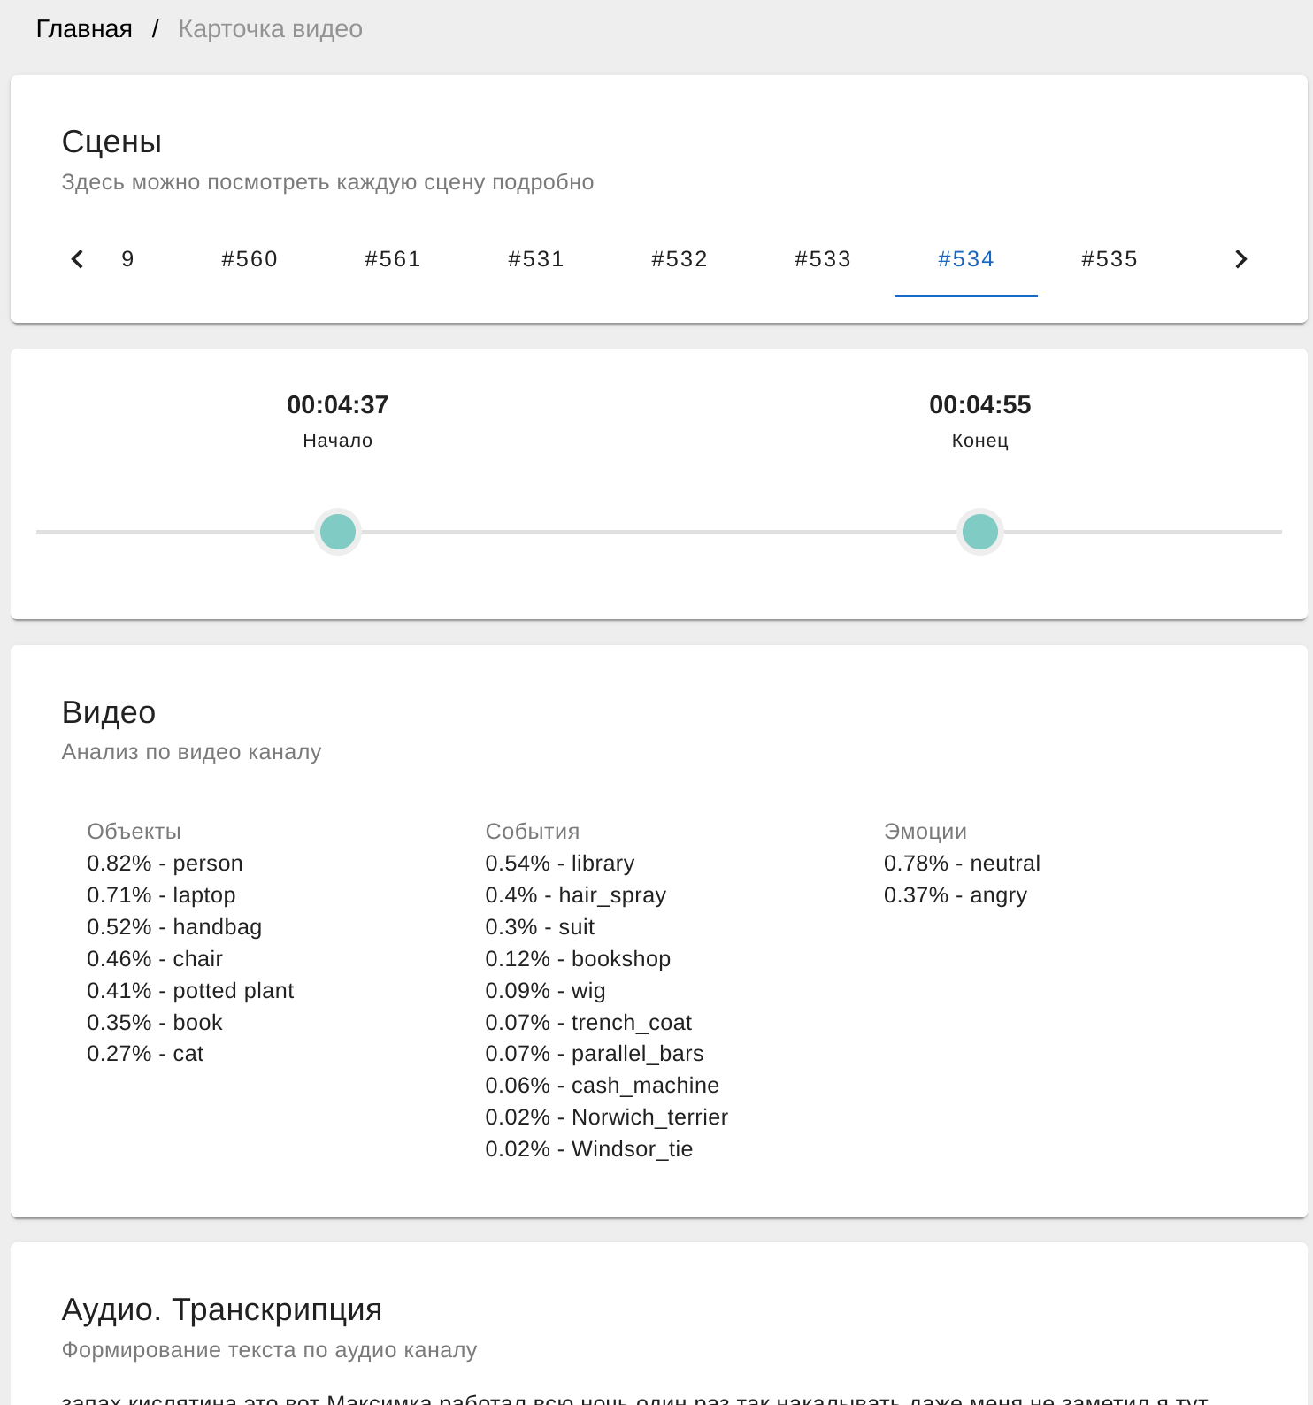
Интерфейс приложения
Видео
Аналитика
Загруженное видео для анализа
Результаты выделения объектов, сцен и событий
Визуализации
Поиск
Представление разметки в виде удобного описания
Возможность найти видео на основе введенного текста или фото
7

Slide 8

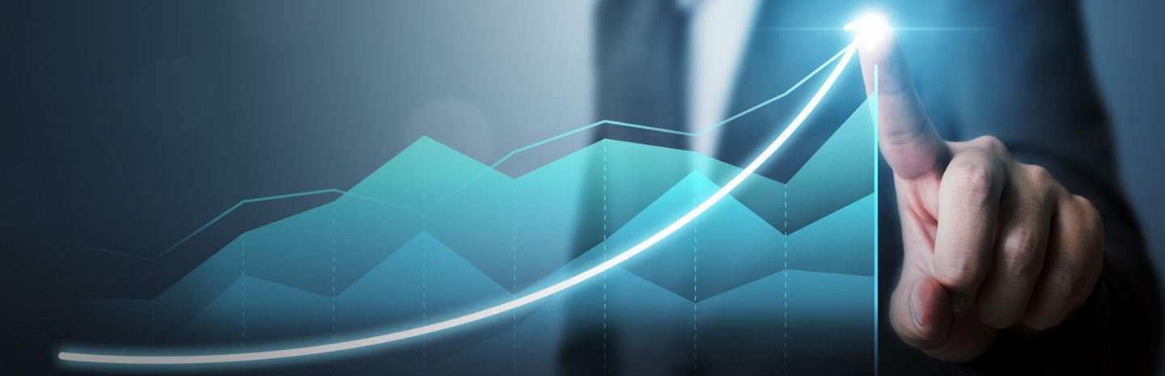
Перспективы развития
Задачи на реализацию
Релиз
Реализовать:
Добавление данных в словари меток
Поиск по фото
Определение динамики видео
Создание полностью готовой версии приложения для разметки видеоконтента
Квантование
Масштабируемость
Провести квантование весов моделей для уменьшения их размерности
Наращивание вычислительных мощностей для обработки больших объемов видео
8

Slide 9
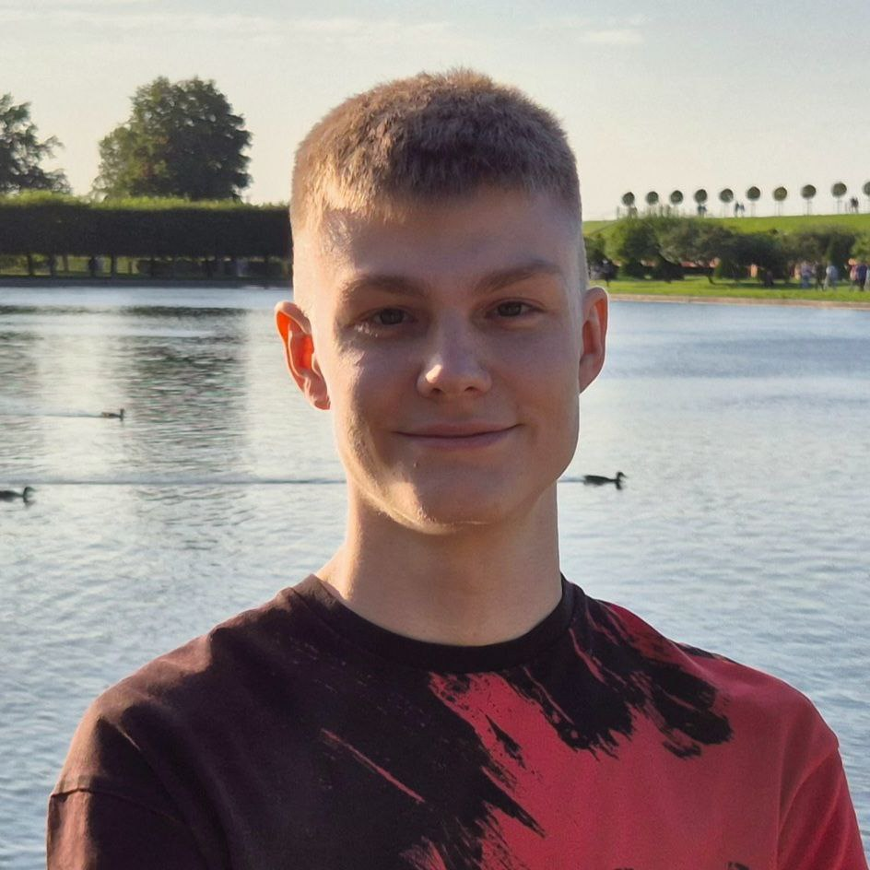
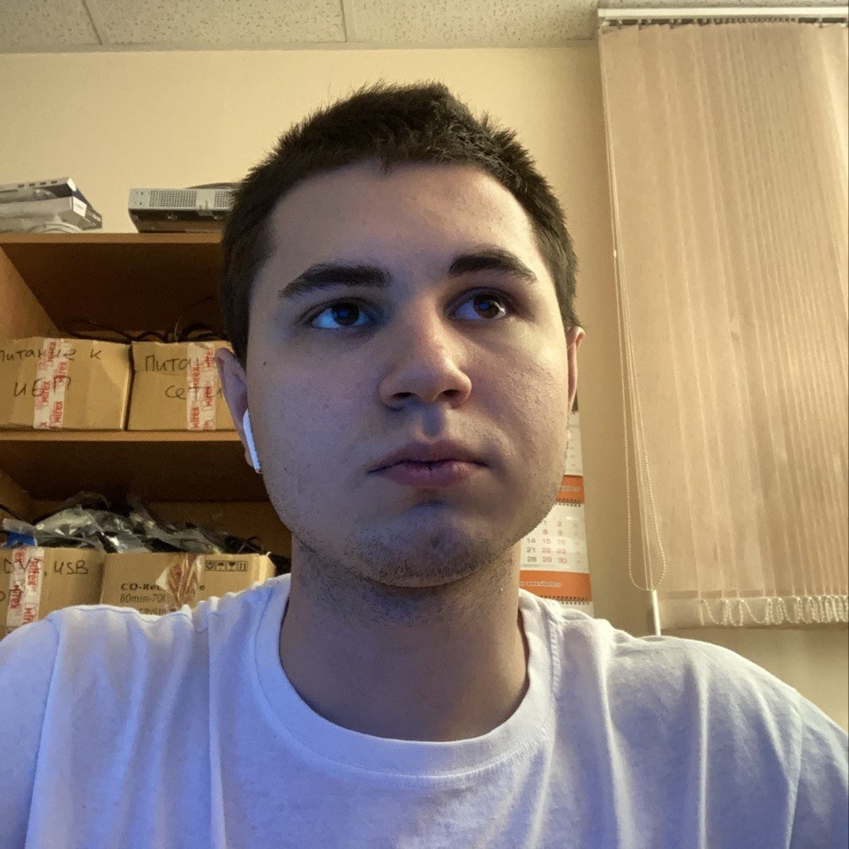
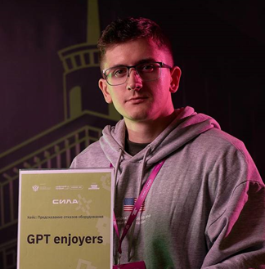
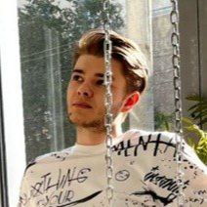


Наша команда
Шинковой Данил
Плаксин Константин
Горшенин Алексей
Франчук Евгений
Король Алексей
shinkovoy2003
@mail.ru
kos.iaya@mail.ru
augomgtu
@gmail.com
rodneyhalo
@gmail.com
Sh1gaaa
solleet
ayugorshenin
The_eugenef
scout55
Design, ML
NLP
ML, DS
Fullstack, ML
Fullstack
9

